Slide 1
평행을 알아볼까요
4-2
수학 86~89쪽, 수학 익힘 62~63쪽
4. 사각형
4, 5차시

Slide 2


4단원
배울 내용 살펴보기
평행과 평행선의 의미를 알 수 있습니다.
삼각자를 사용하여 평행선을 긋는 방법을 알 수 있습니다.
한 점을 지나고 주어진 직선과 평행한 직선을 그을 수 있습니다.
성취 기준
교실 및 생활 주변에서 서로 만나지 않는 직선을 찾는 활동을 통하여 직선의 평행
관계를 이해한다.

Slide 3

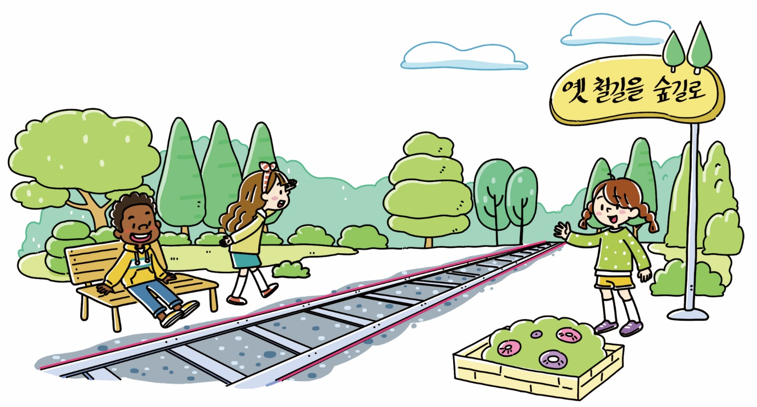
생각 열기
교과서 86쪽, 수학 익힘 62~63쪽
4단원
다음 그림의 상황에 대하여 이야기해 봅시다.
두 직선을 따라 걸으면 서로 만날까?
곧게 뻗은 철길 위에 두 직선이 보이네.
두 직선을 따라 걸으면 서로 만날 수 있는지 말해 보세요.

Slide 4
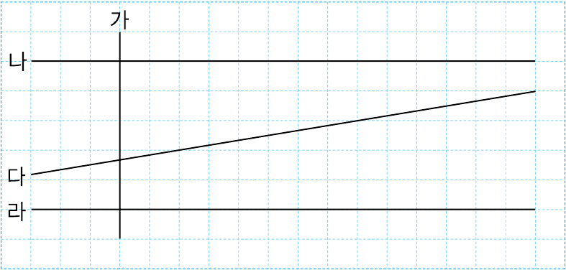
활동 1
교과서 86쪽, 수학 익힘 62~63쪽
4단원
서로 만나지 않는 두 직선을 알아봅시다.
직선 가와 수직으로 만나는 두 직선은 어느 것인가요?
직선 나, 직선 라입니다.

Slide 5
활동 1
교과서 86쪽, 수학 익힘 62~63쪽
4단원
직선 가와 수직으로 만나는 두 직선은 서로 만나나요?
서로 만나지 않습니다.

Slide 6
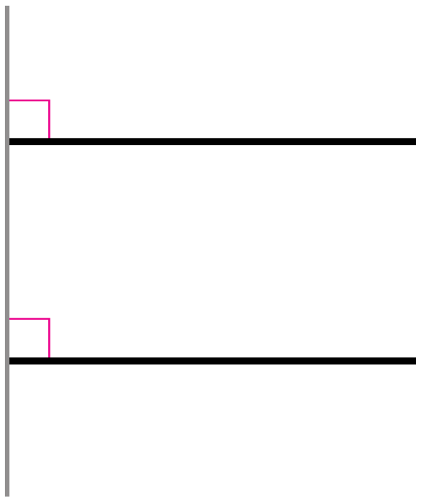
활동 1
교과서 86쪽, 수학 익힘 62~63쪽
4단원
한 직선에 수직인 두 직선을 그었을 때 그 두 직선은 서로 만나지 않습니다. 이와 같이 서로 만나지 않는 두 직선을 평행하다고 합니다. 이때 평행한 두 직선을 평행선이라고 합니다.

Slide 7
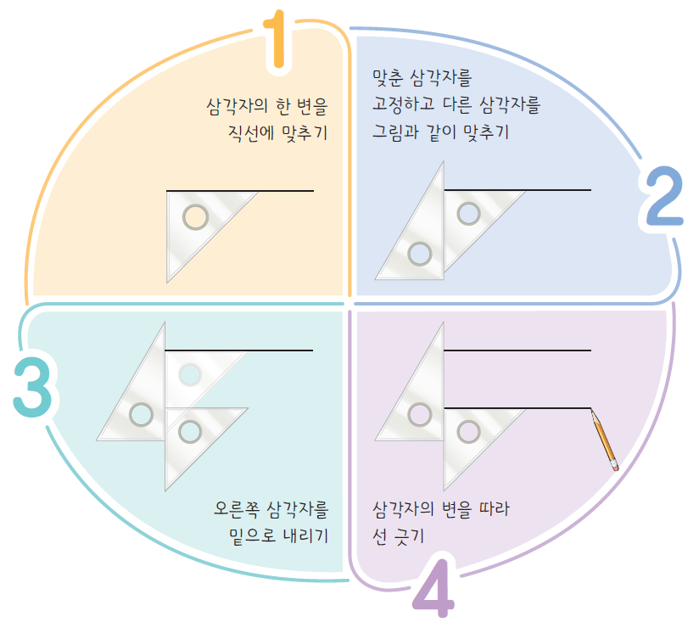
활동 2
교과서 87쪽, 수학 익힘 62~63쪽
4단원
삼각자를 사용하여 주어진 직선과 평행한 직선을 그어 봅시다.

Slide 8


활동 2
교과서 87쪽, 수학 익힘 62~63쪽
4단원
평행한 직선을 그어 보세요.

Slide 9
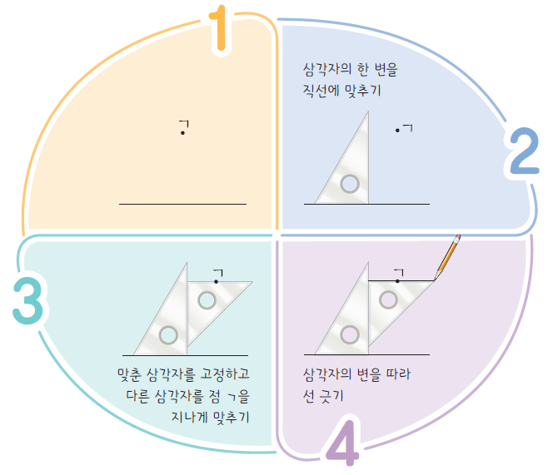
활동 3
교과서 88쪽, 수학 익힘 62~63쪽
4단원
삼각자를 사용하여 점 ㄱ을 지나고 주어진 직선과 평행한 직선을 그어 봅시다.

Slide 10
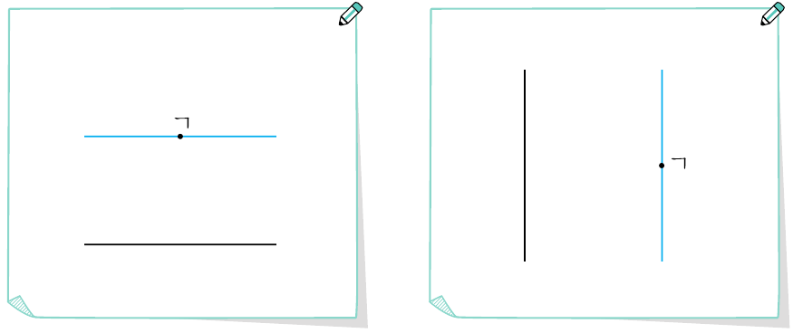
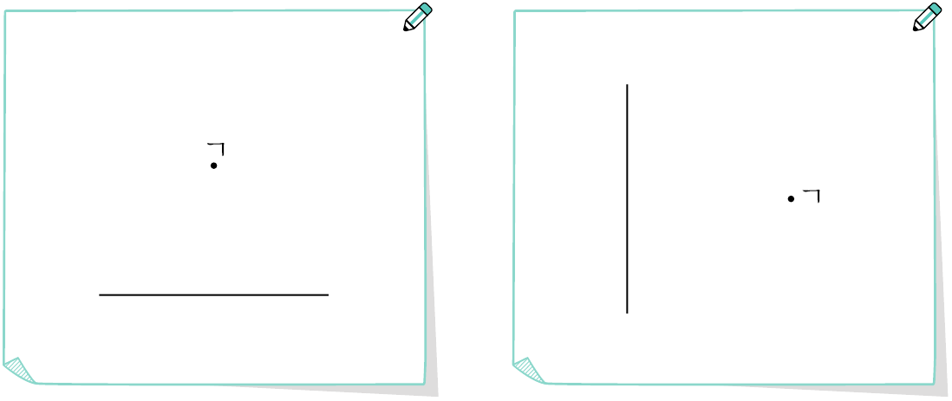
활동 3
교과서 88쪽, 수학 익힘 62~63쪽
4단원
점 ㄱ을 지나는 평행한 직선을 그어 보세요.

Slide 11
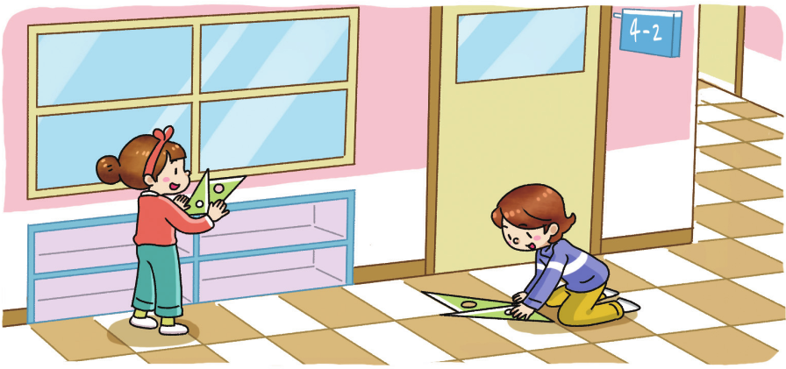
활동 4
교과서 89쪽, 수학 익힘 62~63쪽
4단원
학교에서 평행한 두 직선이 있는 곳을 찾아봅시다.
(예) 칠판, 책상, 게시판 등에서 찾을 수 있습니다.

Slide 12
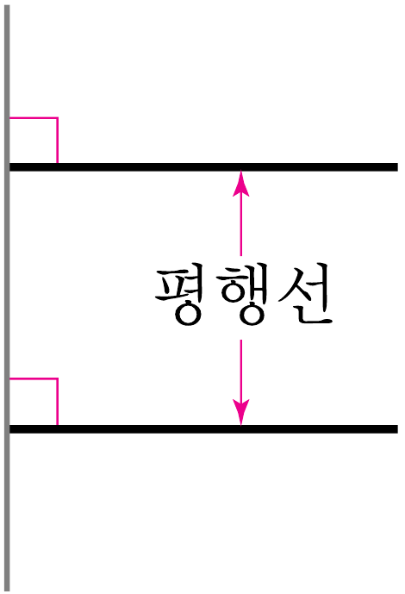
4단원
배운 내용 정리하기
한 직선에 수직인 두 직선을 그었을 때, 그 두 직선은 서로 만나지 않습니다. 이와 같이 서로 만나지 않는 두 직선을 평행하다고 합니다.
평행한 두 직선을 평행선이라고 합니다.

Slide 13

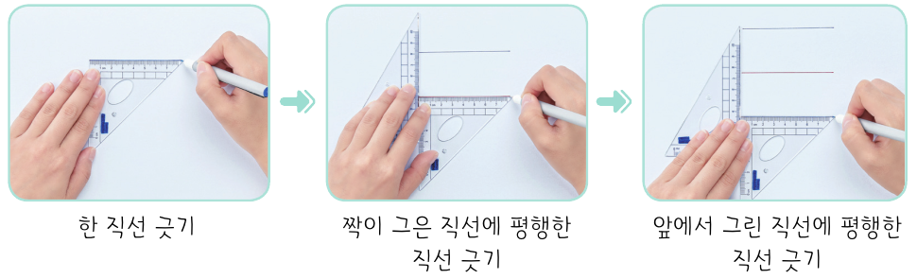


확인하기
교과서 89쪽, 수학 익힘 62~63쪽
4단원
3
짝과 함께 다음과 같이 수선을 그어 보세요.
1

Slide 14
4단원
다음 시간에 배울 내용
평행선 사이의 거리를 알아볼까요
교과서
90~91쪽
수학 익힘
64~65쪽

